Slide 1
R巨量應用與分析範例2

Slide 2
分類演算法:
分類法(Classification)也是監督式學習(Supervised Learning)的一種，根據已知分類的資料集將未分類的資料集完成分類，常見的分類演算法有:
決策樹
隨機森林
類神經網路
最近鄰居法
樸素貝氏分類及貝氏信念網路

Slide 3
決策樹(Decision Tree)
決策樹(Decision Tree)是以樹狀為基礎的演算法，透過歸納規則將資料從樹根開始分類，一節一節尋找最佳分割點來將資料分成為小單位的集合。決策樹為資料採礦的分析方法中，最廣為人知與應用的技術，此類型的方法主要是利用樹狀分枝的概念來作為分類的決策模式。在樹狀圖中會有樹根與樹枝，而兩者之間則有結點連結，每一個結點後的分岔路徑表示兩種可能不同類型的分類，直至剩下的資料皆屬於同種類就停止分類。
不過當訓練資料集內的數目太少，而變數太多時，分類的效果會變差，另外，決策樹在分類上屬於固定的路徑，沒辦法像類神經在分類過程有容錯能力，有時也會有同時使用決策樹結合類神經網路(Artificial neural network)或是採用隨機森林(Random Forest)作預測。

Slide 4
分類案例說明

Slide 5
分類規則法技術的分類

Slide 6
決策樹(decision tree)
決策樹(decision tree)是常用的資料探勘技術，將資料依照每一階段不同的條件作循環切割(recursive partition)，,跟迴歸分析最大的不同在於一個解釋變數可在不同的切割階段被重複使用。決策樹可用於分類預測，此類決策樹稱為分類樹(classification tree)，有些決策樹演算法可達成類似迴歸分析的數值應變數預測功能，此類決策樹稱為迴歸樹(regression tree)。

Slide 7
何謂決策樹

Slide 8
分類程序的範例說明

Slide 9
分類程序的範例說明

Slide 10
決策樹分類之優缺點

Slide 11
R語言範例操作：鐵達尼號

Slide 12
rpart()建立決策樹
有四個欄位：
Class：乘客的艙位等級
Sex：乘客性別
Age ：乘客年齡
Survived：沉船之後，乘客是否存活？
透過鐵達尼號的乘客資料進行分析：
load("C:/titanic.raw.rdata")
str(titanic.raw)
'data.frame': 2201 obs. of 4 variables: $ Class : Factor w/ 4 levels "1st","2nd","3rd",..: 3 3 3 3 3 3 3 3 3 3 ... $ Sex : Factor w/ 2 levels "Female","Male": 2 2 2 2 2 2 2 2 2 2 ... $ Age : Factor w/ 2 levels "Adult","Child": 2 2 2 2 2 2 2 2 2 2 ... $ Survived: Factor w/ 2 levels "No","Yes": 1 1 1 1 1 1 1 1 1 1 ...

Slide 13
rpart()建立決策樹
EX: CART決策樹來練習，對應的套件是rpart，使用鐵達尼號的資料
require(rpart)
# 先把資料區分成 train=0.8, test=0.2
set.seed(22) #隨機數種子
train.index <- sample(x=1:nrow(titanic.raw), size=ceiling(0.8*nrow(titanic.raw) ))
train <- titanic.raw[train.index, ]
test <- titanic.raw[-train.index, ]
ceiling() 是能夠將輸入的數值無條件進位的函數
# CART的模型：把存活與否的變數(Survived)當作Y，剩下的變數當作X
cart.model<- rpart(Survived ~. , data=train)

Slide 14
sample() 用法如下
sample(x, size, replace = FALSE, prob = NULL)
其中引數
x 為一長度大於 1 的任意向量, 或是一個正整數.
size=k 設定所要抽出之樣本數.
prob 設定每一個個體被抽取之相對應機率或比率之向量, 若無設定值, 則每一個個體被抽取之相對應機率為相等.
replace=FALSE 1 個邏輯指令, 設定是否可重複抽取.

Slide 15
視覺化
要畫出決策樹(視覺化)，雖然用平常的plot()就可以達成，但rpart有專屬的繪圖套件rpart.plot，函式是prp()
require(rpart.plot)
prp(cart.model, # 模型
faclen=0, # 呈現的變數不要縮寫
fallen.leaves=TRUE, # 讓樹枝以垂直方式呈現
shadow.col="gray", # 最下面的節點塗上陰影
# number of correct classifications / number of observations in that node
extra=2)

Slide 16
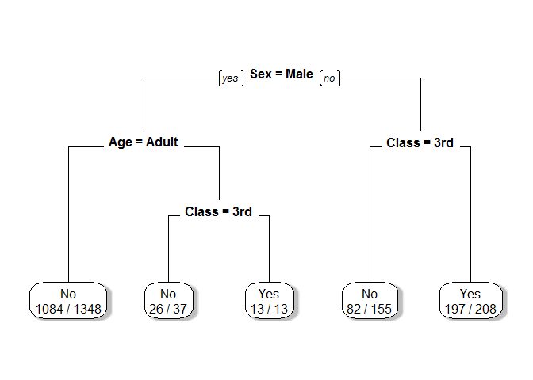
根據以上決策樹，可以發現是男生或女生其實很重要(因為是第一個分支規則)，其次是在船上的艙位等級。
即使是女性，可是擁有的艙位若是最低下的(3rd)，則大概有一半的死亡機率(82/155=53%)；
但當妳的艙位高人一等時，則有相當高的存活機率(197/208=95%)。
當你是男性成人時，大概有八成機率會死(1084/1348=80%)，合理推測剩下兩成是貴族(?)
若是男性小孩，就和艙位等級有關：高級艙位的小孩全都獲救(13/13)，可是低艙位的小孩有七成機率(26/37)會死。

Slide 17
預測
pred <- predict(cart.model, newdata=test, type="class")
# 用table看預測的情況
table(real=test$Survived, predict=pred)
預測結果
## predict
## real No Yes
## No 278 9
## Yes 93 60
# 計算預測準確率 = 對角線的數量/總數量
confus.matrix <- table(real=test$Survived, predict=pred)
sum(diag(confus.matrix))/sum(confus.matrix) # 對角線的數量/總數量
278+60/278+60+9+93=338/440
## [1] 0.7681818

Slide 18
參考資料來源
http://www.cc.ntu.edu.tw/chinese/epaper/0034/20150920_3410.html
https://www.youtube.com/watch?v=tq4bCQottj4
https://rpubs.com/skydome20/R-Note6-Apriori-DecisionTree
https://ithelp.ithome.com.tw/articles/10187561
http://www.r-web.com.tw/stat/tree_intro.php
http://www.lm.fcu.edu.tw/wSite/public/Attachment/f1503382674587.pdf

